Slide 1





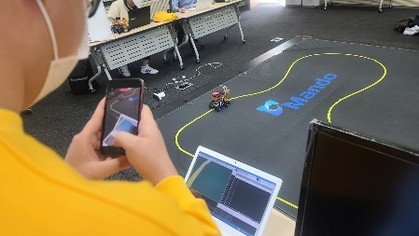
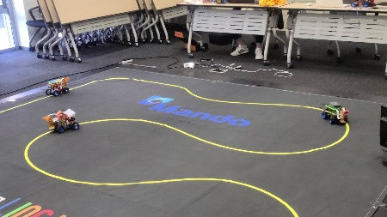
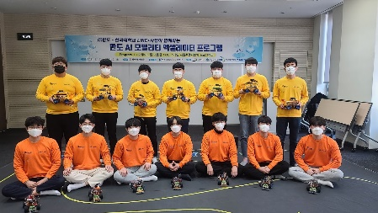
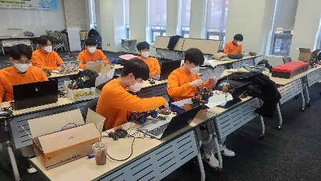

Slide 2
만도 자율주행 경진대회 프로그래밍 교육
Class 8
아두이노 모터 제어

Slide 3
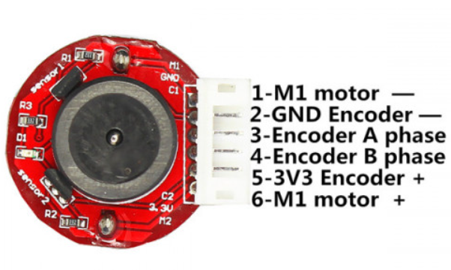
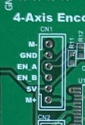
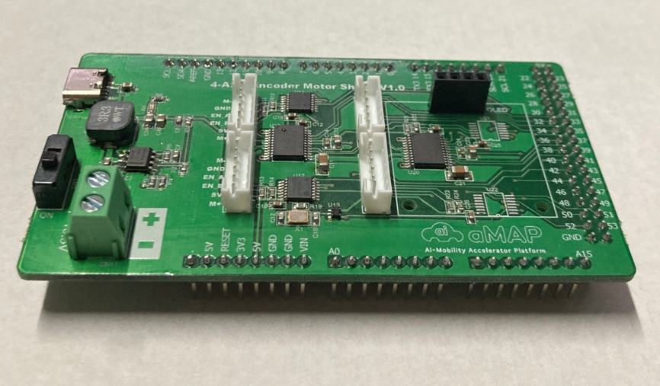
1. aMAP 아두이노 모터 쉴드 배선 방법

Slide 4
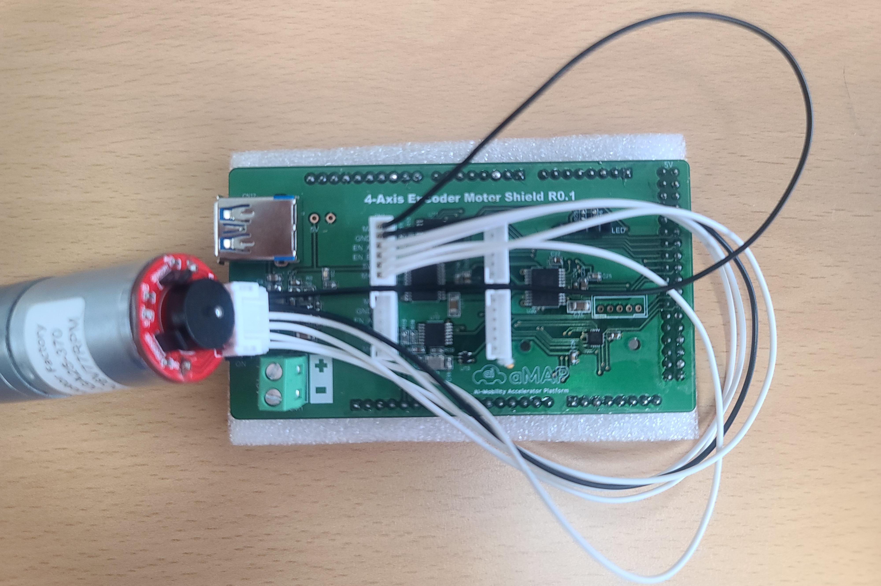
1. aMAP 아두이노 모터 쉴드 배선 방법

Slide 5
감사합니다

